Slide 1
REST/RESTful
段維瀚 老師

Slide 2
REST/RESTful軟體風格架構應用
Representational State Transfer，縮寫：REST，是Roy Thomas Fielding博士於2000年在他的博士論文中提出來的一種全球資訊網軟體架構風格。
目的是便於不同軟體/程式在網路（例如網際網路）中互相傳遞資訊。
採用於HTTP通訊協定之上的一組約束和屬性，是一種設計提供全球資訊網絡服務的軟體構建風格。
符合或相容於這種架構風格(簡稱為 REST 或 RESTful)的網路服務，允許用戶端發出以URI存取和操作網路資源的請求，而與預先定義好的無狀態操作集一致化。
REST架構的限制條件
客戶端-伺服器（Client-Server）
無狀態（Stateless）
快取（Cacheability）
統一介面（Uniform Interface）
分層系統（Layered System）
Code-On-Demand

Slide 3
REST/RESTful
Representational State Transfer，簡稱REST，它是一種網路架構風格，並不是一種標準。
而 RESTful 可以這樣子想像: 美麗 (Beauty) 的事物可以稱為 Beautiful; 設計為 REST 的系統就可以稱為 RESTful

Slide 4
Web API 風格
傳統
取得所有使用者 GET /getAllUsers 取得單筆使用者 GET /getUser/1 新增使用者資料 POST /createUser 更新使用者資料 POST /updateUser/1 刪除使用者資料 POST /deleteUser/1
REST
取得所有使用者 GET /rest/users 取得單筆使用者 GET /rest/user/1 新增使用者資料 POST /rest/user 更新使用者資料 PUT /rest/user/1 刪除使用者資料 DELETE /rest/user/1

Slide 5
REST 風格設計
GET → /rest/hellos
GET → /rest/hellos/1
POST → /rest/hellos?value=HelloC
PUT → /hellos/2?value=HelloD
DELETE → /rest/hellos/2

Slide 6
RESTful API Request Method應用
資源 | GET | PUT | POST | DELETE
一組資源的URI，比如https://www.gjun.com.tw/resources | 列出URI，以及該資源組中每個資源資訊。 | 使用給定的一組資源置換目前整組資源。 | 在本組資源中建立或者新增一個新的資源。 | 刪除整組資源。
單個資源的URI，比如https://www.gjun.com.tw/resources/007 | 取得指定007的資源的資訊。格式可以自選一個合適的網路媒體類型（比如：XML、JSON等） | 置換或者建立指定的007資源。。 | 把指定007的資源當做一個資源組，並在其下建立或者新增一個新的元素，使其隸屬於目前資源。 | 刪除指定的元素

Slide 7
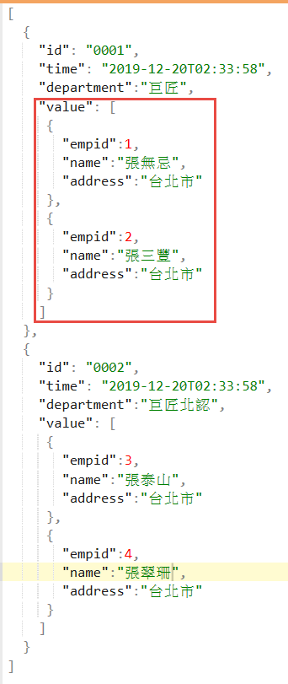
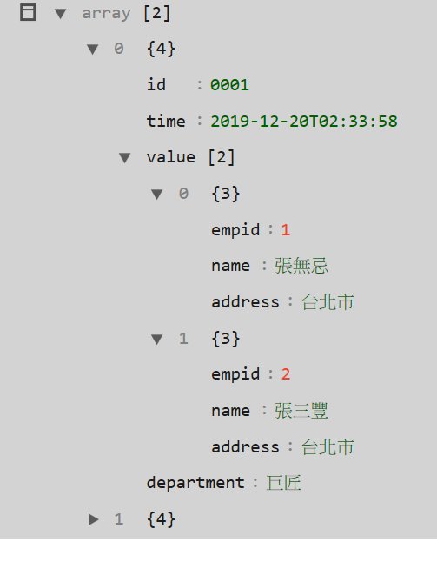
JSON文件格式
JSON（JavaScript Object Notation)，由道格拉斯·克羅克福特構想和設計、輕量級的資料交換語言，該語言以易於讓人閱讀的文字為基礎，用來傳輸由屬性值或者序列性的值組成的資料物件。
JSON是JavaScript的一個子集，但JSON是獨立於語言的文字格式，並且採用了類似於C語言家族的一些習慣。
JSON 的官方 MIME 類型是 application/json，副檔名是 .json。

Slide 8
JAX-RS API設計RESTful API
Java API for RESTful Web Services是一個JEE API，用來支持 REST Web Service開發。
JAX-RS使用了Annotation來簡化Web服務客戶端和服務端的開發和部署。
規劃一個REST Application，注入 Resource配置服務使用。
設計REST Resource類別及方法，提供服務對外的端點，與服務功能。
採用適當的Annoation進行Resource類別與方法標註，設定服務特徵。

Slide 9
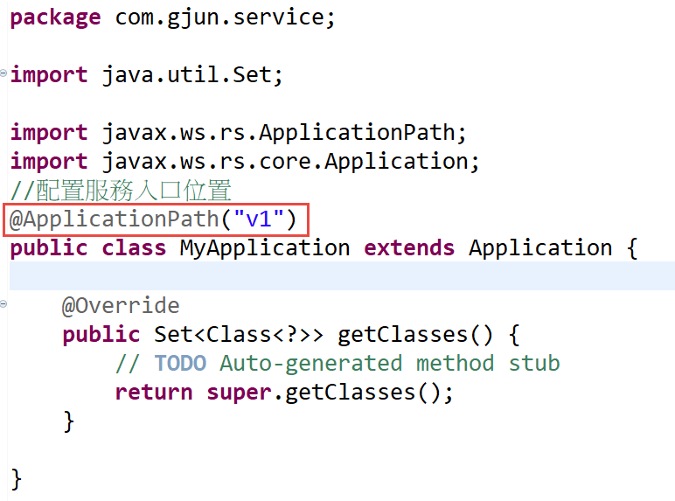
REST Application 設計
繼承javax.ws.rs.core.Application類別。可以產生一個Instance注入Resouces(REST服務元件)於應用系統中。
透過ApplicationPath Annotation配置REST API網站進入之後的端點起始位址(URI)。
http://hosted/web/v1
v1為服務進行端點起始位址

Slide 10
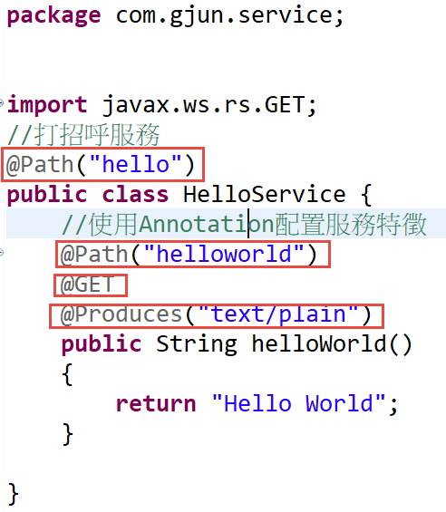
REST Service Resource設計
HelloService.java
採用簡單的類別規劃，繼承Root Class(Object)，進行方法設計。
HelloService簡易打招呼方法設計。
使用@Path設定Class或者Method URI目錄。
使用@GET/@POST/@PUT/@DELETE設定傳送方法。
使用@Produces設定回應的資料Media Type(Content-Type)

Slide 11
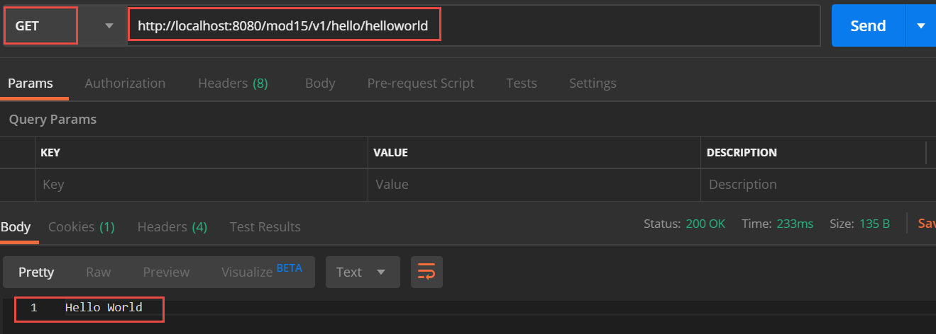
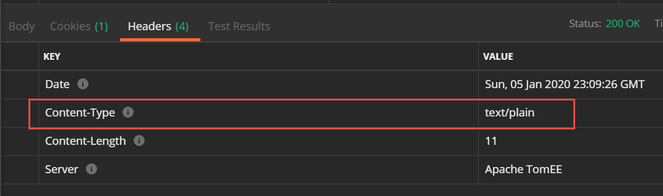
使用Postman測試HelloService
URL
http://hosted:8080/mod15/v1/hello/helloworld
請求傳送方式GET

Slide 12
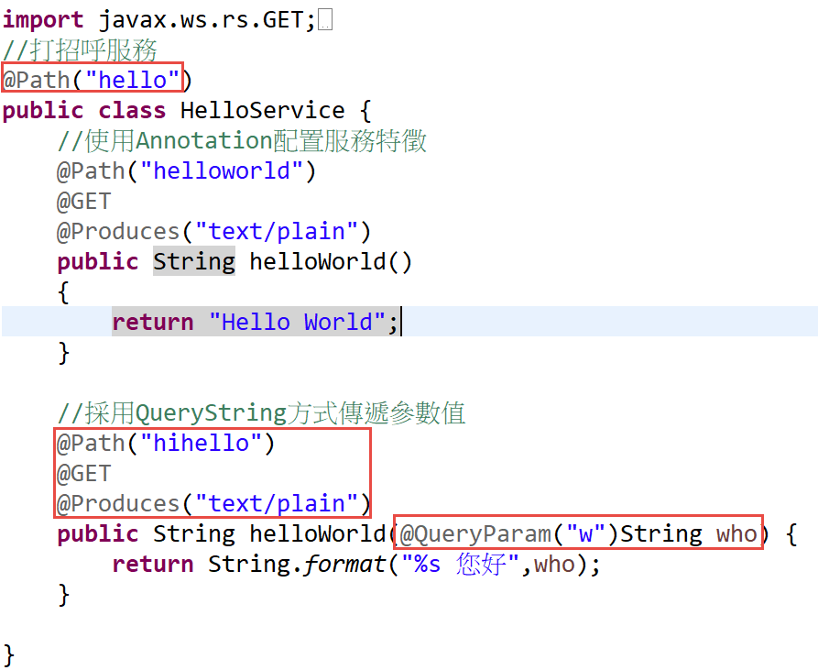
採用QueryString傳遞資訊
Resource設計可採用QueryString方式傳遞多個參數。
http://hosted/web/xxx/xxx?參數=值&...
採用@QueryParam Annotation設定。綁定在Resource相對的方法參數中。
HelloService.java

Slide 13
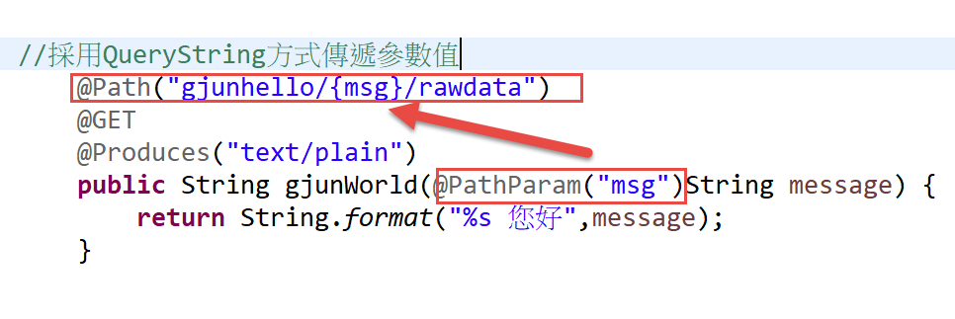
採用URL Path傳遞資訊
REST Service可透過URI Path當作參數進行傳遞。
http://hosted:8080/mod15/v1/hello/gjunhello/{message}/rawdata
可以使用@PathParam Annotation進行與Method參數綁定。

Slide 14
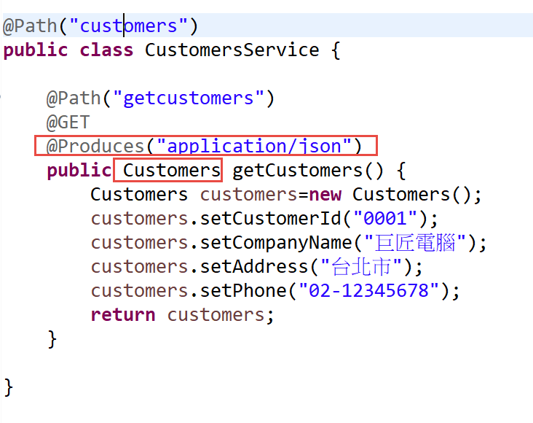
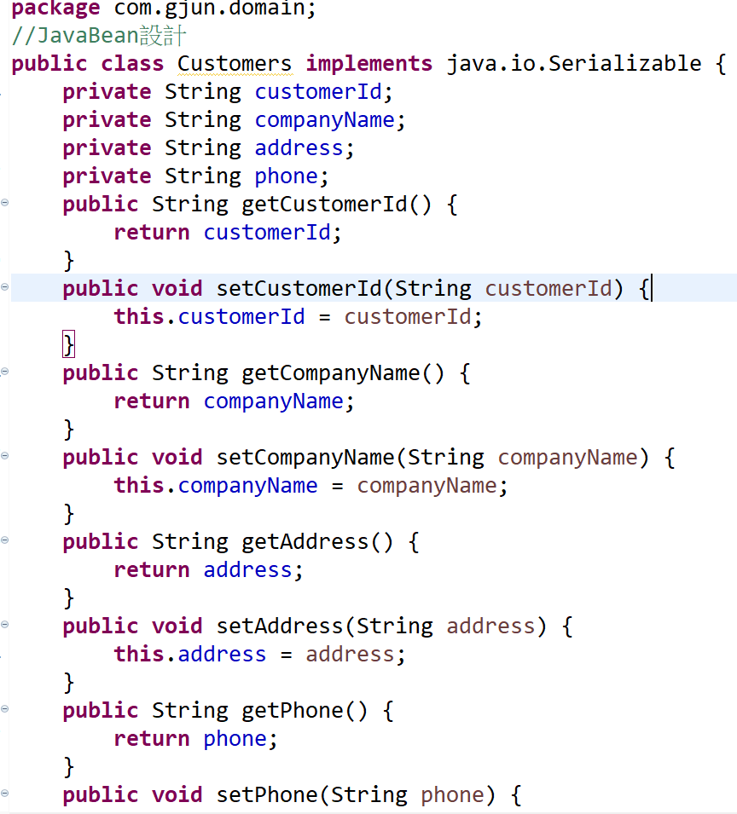
JSON內容回應應用
直接在Resource Method回應JavaBean，交由JEE Container直接序列化JSON。
JavaBean設計。
@Produces Media Type application/json
CustomersService.java
Customers.java

Slide 15
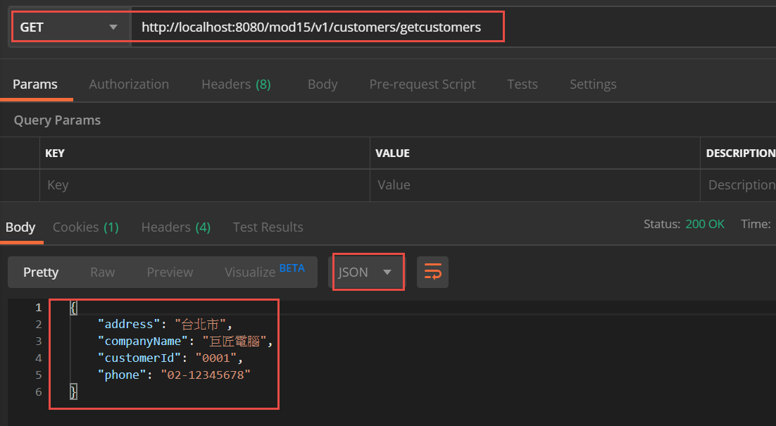
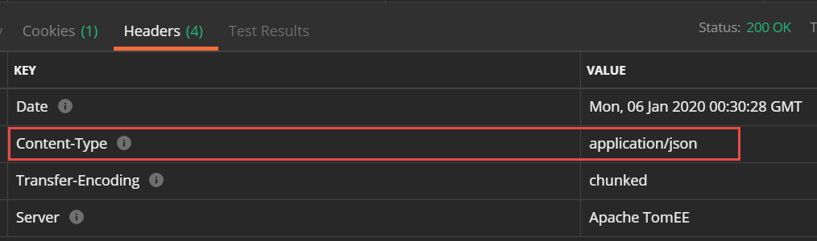
REST Resource回應JSON示範
採用PostMan進行測試
http://localhost:8080/mod15/v1/customers/getcustomers

Slide 16
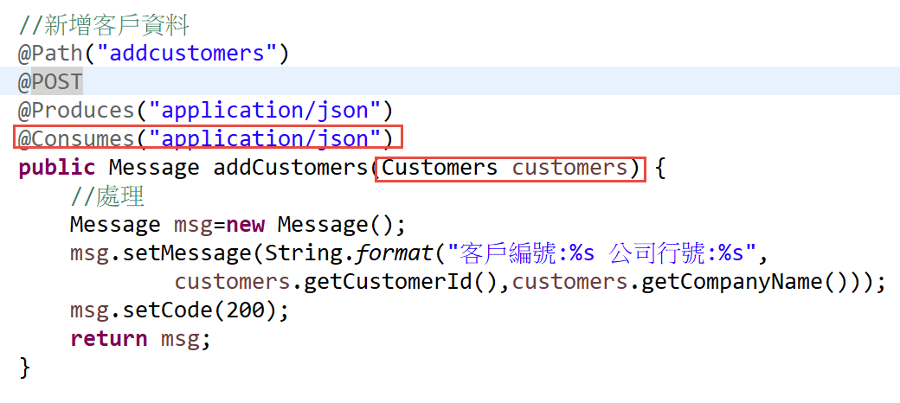
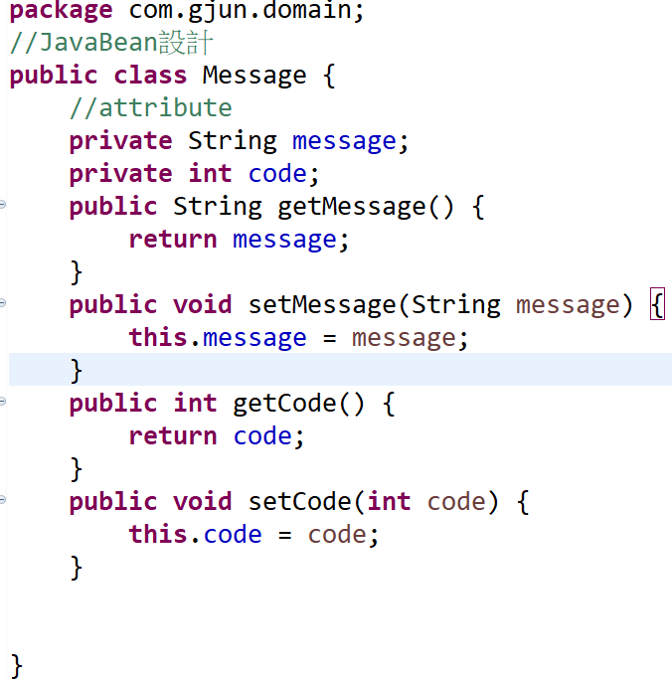
POST JSON to REST Service
採用@Consumes Annotation描述傳送進來的資料格式(Media Type)
直接設定JavaBean類別類型參數，透過JEE Container直接反序列化物件。
CustomersService.java
Message.java

Slide 17
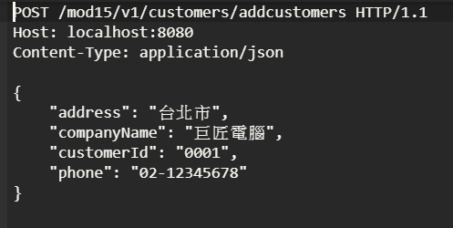
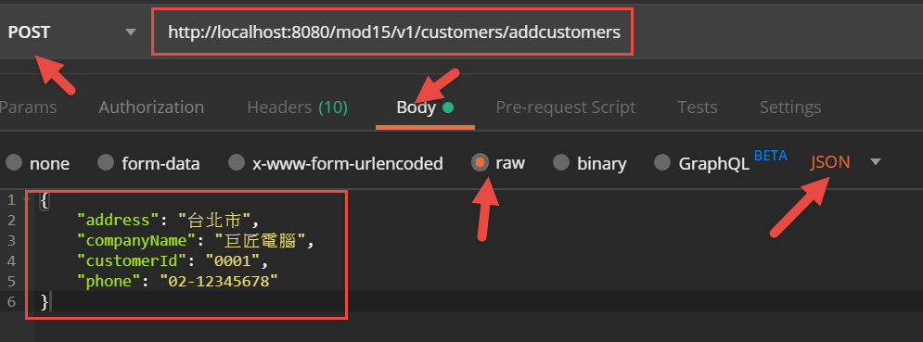
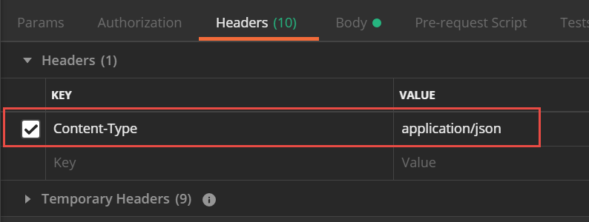
上傳JSON文件應用
採用PostMan前端工具進行測試
設定Body為Raw Data
並且設定Request Header Content-Type:application/json
採用Request Method為POST

Slide 18
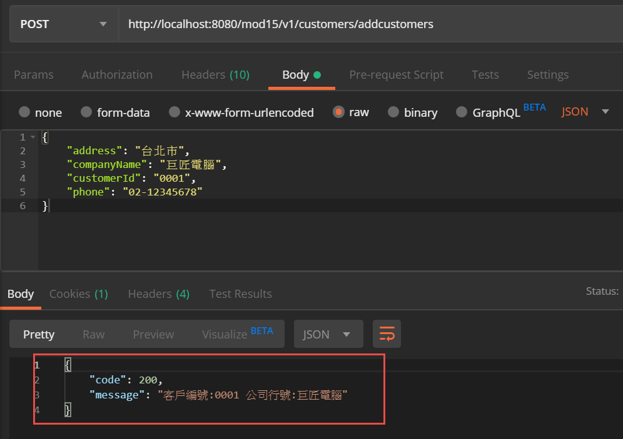
測試結果

Slide 19
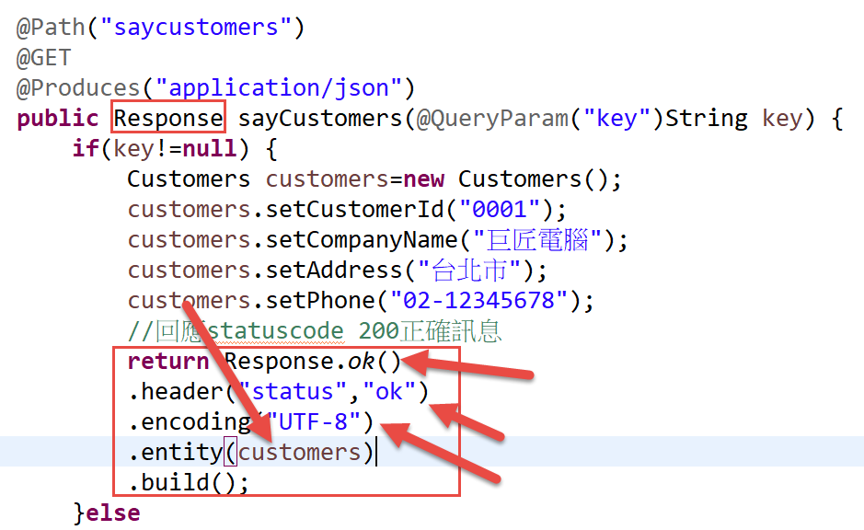
抽象Response物件應用-1
透過Response物件回應資訊，優勢可以確定Http Statuscode等資訊。
可以因應REST Service例外處理時，回應自訂符合標準的StatusCode與訊息到前端。
透過Response回應,可以調用不同的回應JSON格式
透過Response回應可以針對HTTP協定設定前置作業的設定，如Header/Cookie等。
情境題
如果查詢客戶沒有傳遞Key進來，則回應400狀態碼,且回應Message物件序列化JSON文件格式。
如果傳遞Key之後，則產生Customers物件序列化回應Status code -200訊息。
CustomersService.java

Slide 20
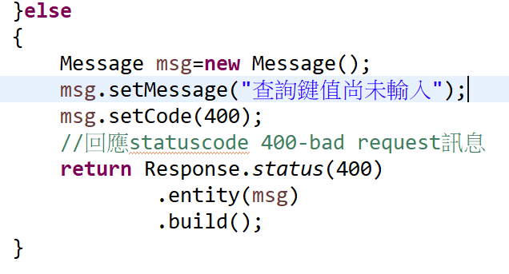
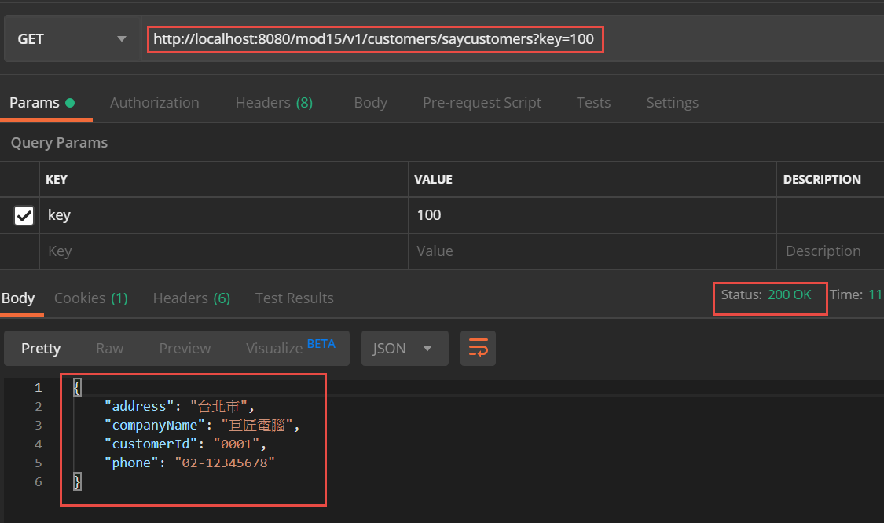
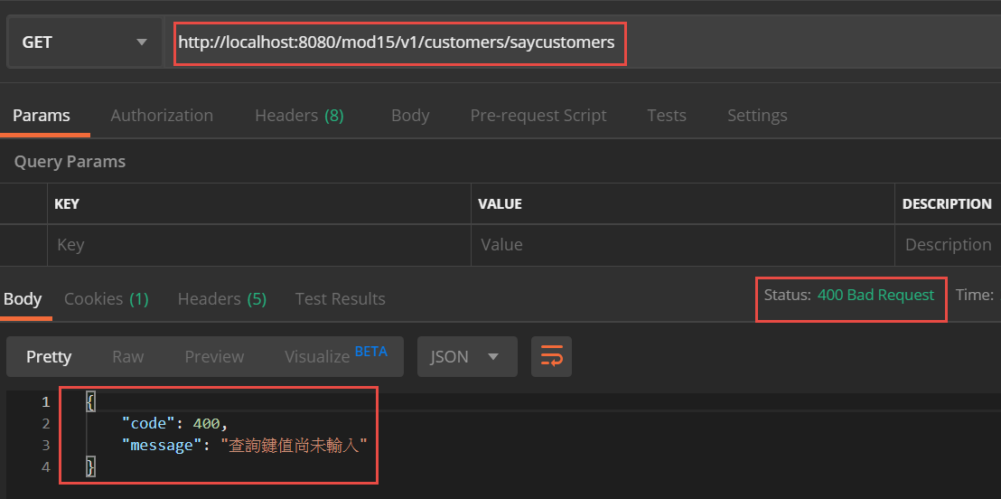
抽象Response物件應用-2

Slide 21
JQuery
<script src="https://ajax.aspnetcdn.com/ajax/jQuery/jquery-3.4.1.min.js"></script>
<script> function update(id) {
var url = './rest/hellos/’ + id;
var data = $('form').serialize();
$.ajax({
url: url,
type: 'PUT’,
data: data,
success: function (result) {
console.log(result)
},
error: function (xhr, textStatus, errorThrown) {
},
});
}
</script>
<form>
<input type="text" name="value">
<input type="button" onclick="update(0)" value="update">
</form>

Slide 22
error: function (xhr, textStatus, errorThrown)
一般 error 函數返回的參數有三個：function(jqXHR xhr, String textStatus, String errorThrown)
第一個參數 jqXHR xhr：這裡的 xhr 是一個 jqXHR 對象，在 Jquery1.4 和 1.4 版本之前返回的是 XMLHttpRequest對象，1.5版本以後則開始使用jqXHR對象，該對像是一個超集，就是該對像不僅包括XMLHttpRequest 對象，還包含其他更多的詳細屬性和信息。這裡主要有4個屬性：
readyState :當前狀態 (0-未初始化，1-正在載入，2-已經載入，3-數據進行交互，4-完成)。
status ：返回的HTTP狀態碼，比如常見的404,500等錯誤代碼。
statusText ：對應狀態碼的錯誤信息，比如404錯誤信息是not found,500是Internal Server Error。
responseText ：服務器響應返回的文本信息
第二個參數String textStatus：返回的是字符串類型，表示返回的狀態，根據服務器不同的錯誤可能返回下面這些信息："timeout"（超時）, "error"（錯誤）, "abort"(中止) , "parsererror"（解析錯誤），還有可能返回空值。
第三個參數String errorThrown：也是字符串類型，表示服務器拋出返回的錯誤信息，如果產生的是HTTP錯誤，那麼返回的信息就是HTTP狀態碼對應的錯誤信息，比如404的Not Found,500錯誤的Internal Server Error。

